Slide 1


פרויקט ניהול מחסן
מנהל פרויקט – חמי
צוות בדיקה -
אסנת
גל
חי
מאור
מני

Slide 2
תוכן המצגת
בדיקות שנבצע
תיאור המערכת
בדיקות שלא נבצע
לו"ז תכנון וביצוע
ממשקים פנימיים וחיצוניים
תנאי סף לתחילת עבודה וסיום
דרישות לביצוע הבדיקות
ניהול סיכונים

Slide 3

תיאור המערכת
מערכת זו מיועדת לניהול מחסן ומכירות של חברה המספקת ציוד שיפוצים ובנייה. המערכת באה להחליף מערכת קיימת שכבר איננה מתאימה לצורכי החברה. המערכת נתמכת גם באתר אינטרנט ייעודי שאליו ניתן להתחבר מחוץ לחברה.

Slide 4




משתמשי מערכת
אדמיניסטרטור
אנשי המשרד
אנשי משלוחים
אנשי מכירות

Slide 5
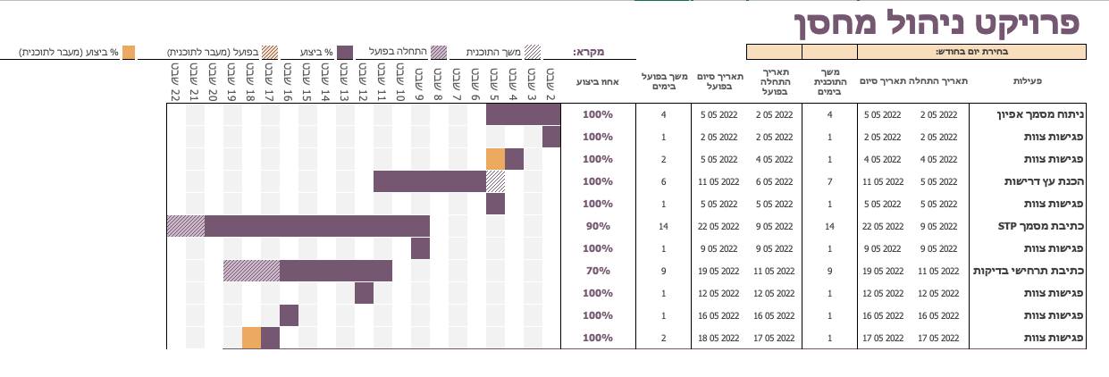
לו״ז תכנון וביצוע

Slide 6
דרישות לביצוע הבדיקות
 | דרישה | סיבה
1 | צוות של 3 בודקים ג'וניור | הרצת בדיקות במקביל ובמהירות לעמוד בלוח זמנים
2 | בודק סניור מעל 5 שנים ניסיון | ניהול לוחות זמנים ותמיכה לצוות ג'וניור
3 | ראש צוות 5 עד 7 שנים ניסיון | ניהול הפרוייקט על כל מרכיביו ודאגה לעמידה בלוחות זמנים ומציאת פתרונות נוספים בשטח אונליין
4 | מנהל/ת אדמיניסטרטיבית | סידור וארגון פגישות וישיבות , שליחת מיילים , מסמכים וגיוס פרילנסרים בעת הצורך
5 | 2 מכשירי אנדרואיד בגרסאות החדשות והמעודכנות בנוסף מכשיר אנדרואיד עם גרסה ישנה ע"פ דרישת האפיון | לצורך הרצת סביבת בדיקות באפליקציות המחסן , כיסוי כל מערכות ההפעלה החדשות והישנות ביחד
6 | 3 מערכות מחשב שלמות | לצורך עבודה שותפת והרצת הבדיקות
7 | תוכנות לצורך הרצה כגון FIREFOX - CHROME | ע"פ דרישת אפיון יש צורך בביצוע התאמה מלאה לתוכנות אלו
8 | תוכנות אופיס | כתיבת מסמכים, הכנת טבלאות ומצגות
9 | חיבור לאינטרנט | לתקשורת ובדיקת המערכת
10 | מערכת גיבוי לחשמל למחשבים ולמשרדים | במקרה ויש הפסקת חשמל יש צורך בשמירה על המשך עבודה רציף
11 | טסטר צ'וייס+ סוכר + כוסות + כפיות + עוגיות | למוטיבציה

Slide 7

תנאי סף לתחילת וסיום בדיקות
קריטריונים לתחילת בדיקות :
100% מבדיקות השפיות שתכוננו בוצעו
100% מבדיקות השפיות עברו בהצלחה
קריטריון סיום / עלייה לאוויר:
80% אחוזים מבדיקות מסירה עברו בהצלחה
באגים ברמת חומרה נמוכה בלבד
תוקנו כל התקלות קריטיות בשלב זה.

Slide 8






בדיקות שנבצע
Integration
Security Tests
Survival & Recovery
Interface
C.R.U.D
Compatibility

Slide 9



בדיקות שלא נבצע
GUI
Load
Accessibility

Slide 10
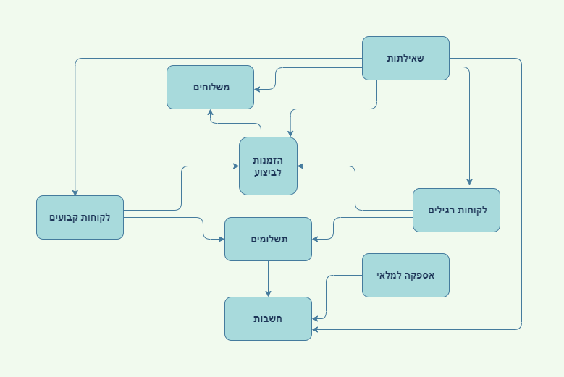
ממשקים פנימיים וחיצונים

Slide 11
ניהול סיכונים
סיכון |  | דרגת חומרה | סבירות | תוצאה | פעולה מונעת | תיאור | אחריות
 |  | 1-5 | הסיכוי שזה יקרה | מה יקרה | גידור ניטור קבלה | פעולה מונעת | מי אחראי לטפל
1 | תקלות בחיבור לאינטרנט | 4 |  | חוסר גישה למערכת | גידור | לדאוג לסטיק אלחוטי | איש מחשבים
2 | הפסקת חשמל | 5 |  | השבתה של העבודה | גידור | גנרטור לגיבוי | איש תחזוקה
3 | בלאי של ציוד [מחשבים וכו'] | 4 |  | עיכוב בלוח הזמנים | ניטור | ציוד ספייר | איש מחשבים
4 | כוח אדם לא מיומן | 5 |  | פגיעה באיכות המוצר | גידור | גיוס כוח אדם מיומן | משאבי אנוש
5 | חיסור של עובד בעקבות מחלה\חופשה | 3 |  | עיכוב בלוח הזמנים | גידור | הפעלת מאגר של פרילנסרים לתמיכה | ראש צוות / מנהלת אדמיניסטרטיבית
7 | חריגה מלוח זמנים | 5 |  | הלקוח אינו מרוצה | גידור | תגבור כוח אדם\ בדיקת התקדמות כלX ימים | ראש צוות
8 | כוח עליון [מגפות, מצב בטחוני] | 2 |  | הפסקת עבודה\ העברה לעבודה מהבית | קבלה | אין | ראש צוות לטיפול בשיטת עבודה מהבית
9 | שינויים בדרישות מצד הלקוח | 1 |  | שינוי בלוח הזמנים | גידור | קבלת מסמך אפיון חדש והצבת לוח זמנים מותאם | מנכל\אנאליסט\ ראש צוות

Slide 12
תודה על הקשבה
צוות

